Slide 1
Правила заполнения бланков ИС-11 в 2025-2026 учебном году
Приложение № 2 к письму Рособрнадзора от 21.10.2025 г. № 04-363

Slide 2
Основные правила заполнения бланков
Все бланки черно-белые, двусторонние
Участники ИС-11 заполняют бланки итогового сочинения (изложения) в соответствии с правилами заполнения.
При заполнении бланков необходимо точно соблюдать настоящие правила, так как информация, внесенная в бланки, сканируется и обрабатывается с использованием специальных аппаратно-программных средств.
В случае нехватки места для оформления итогового сочинения (изложения) на основном бланке записи, участнику ИС-11 выдается дополнительный бланк записи.

Slide 3
Категорически запрещается: - делать в полях бланков, вне полей бланков, какие-либо записи и (или) пометки, не относящиеся к содержанию полей бланков; - использовать для заполнения бланков цветные ручки вместо гелевой или капиллярной ручки с чернилами черного цвета, карандаш ( даже для черновых записей на бланках), средства для исправления внесенной в бланки информации (корректирующую жидкость, «ластик» и др.) .
Все бланки заполняются гелевыми или капиллярными ручками с чернилами черного цвета
ВАЖНО!!! Участник экзамена ДОЛЖЕН ИЗОБРАЖАТЬ КАЖДУЮ ЦИФРУ И БУКВУ во всех заполняемых полях бланка регистрации и верхней части бланка записи( дополнительного бланка записи), ТЩАТЕЛЬНО КОПИРУЯ ОБРАЗЕЦ ЕЕ НАПИСАНИЯ из строки с образцами написания символов, расположенными в верхней части бланка регистрации.
Небрежное написание символов может привести к тому, что при автоматизированной обработке символ может быть распознан неправильно.
Каждое поле в бланках заполняется, начиная с первой позиции (в том числе и поля для внесения фамилии, имени и отчества участника).
Если участник итогового сочинения (изложения) не имеет информации для заполнения какого-то конкретного поля, он должен оставить это поле пустым ( не делать прочерков).

Slide 4
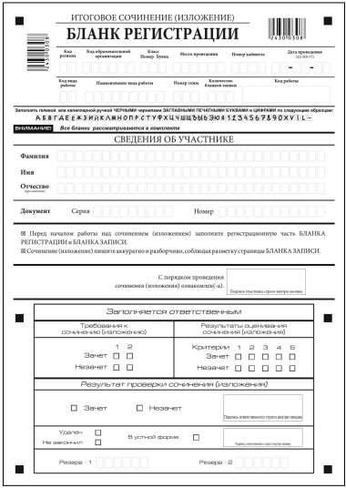
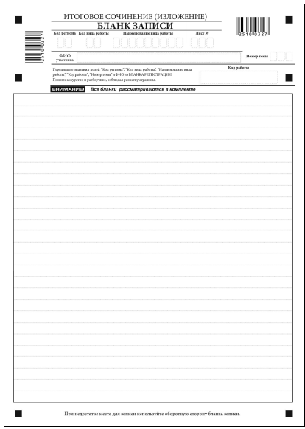
Бланк ИС-11
Бланк записи (лицевая сторона двустороннего бланка)
Бланк регистрации

Slide 5
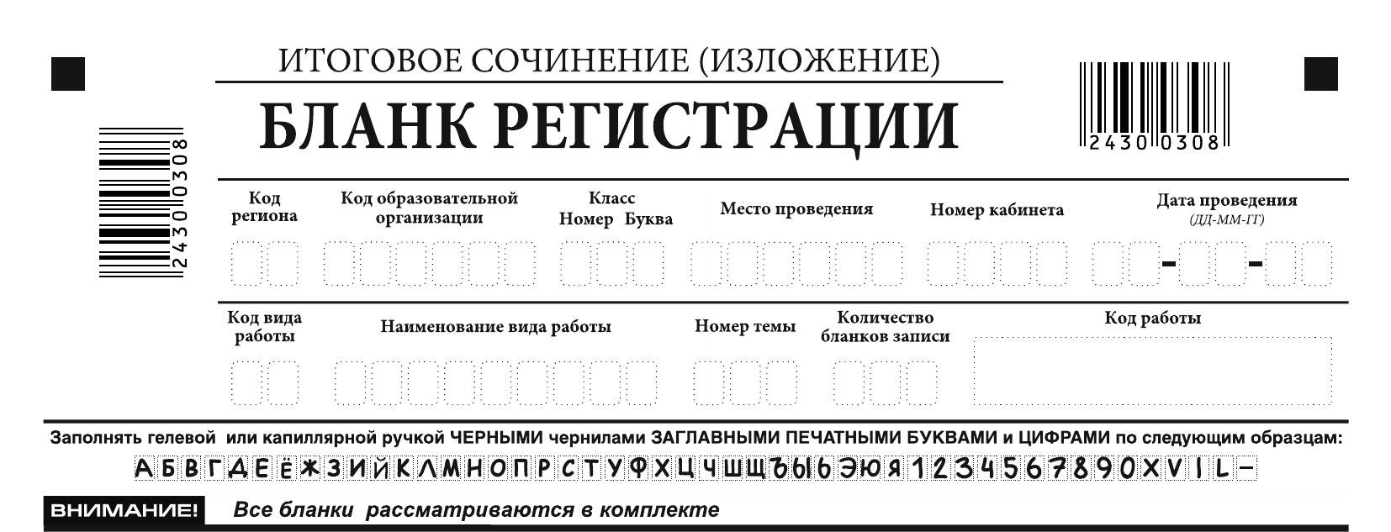
Бланк регистрации
По указанию члена комиссии по проведению итогового сочинения (изложения) участником итогового сочинения (изложения) заполняются все поля верхней части бланка регистрации.
Поле «Количество бланков записи» заполняется членом комиссии по проведению итогового сочинения (изложения) по завершении итогового сочинения (изложения) в присутствии участника итогового сочинения (изложения) (в указанное поле вписывается то количество бланков записи, включая дополнительные бланки записи, которое было выдано участнику итогового сочинения (изложения), при этом БЛАНК РЕГИСТРАЦИИ НЕ УЧИТЫВАЕТСЯ )
Поле «Код работы» заполняется автоматизированно (кроме дополнительных бланков записи) и служит для привязки бланка регистрации и бланков записи.

Slide 6
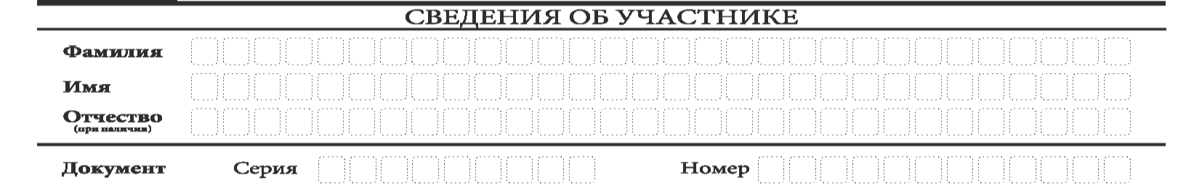
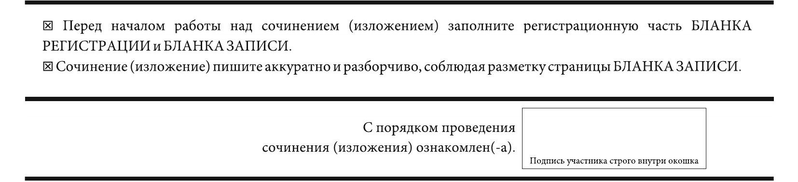
Бланк регистрации
Поля бланка регистрации «Сведения об участнике» заполняются участником ИС-11 самостоятельно в соответствии с документом, удостоверяющим его личность.
И
В
А
Н
О
В
И
В
А
Н
И
В
А
Н
О
В
И
Ч
1
5
1
4
5
6
1
6
6
4
В средней части бланка регистрации также расположена краткая инструкция по заполнению бланков и выполнению итогового сочинения (изложения), а также поле для подписи участника итогового сочинения (изложения). Участнику итогового сочинения (изложения) необходимо ознакомиться с этой инструкцией и поставить свою подпись в соответствующем поле.

Slide 7
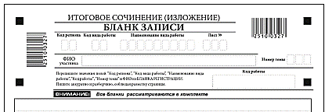
Бланк записи
поле «Лист №» заполняется членом комиссии по проведению итогового сочинения (изложения); поле «Код работы» в бланках записи, входящих в комплект бланков, заполнено автоматически, его значение необходимо сравнить со значением такого же поля в бланке регистрации, они должны совпадать.
Информация для заполнения полей о коде региона, коде вида работы и наименовании вида работы, а также номере темы должна быть продублирована с бланка регистрации. Поле «ФИО участника» заполняется прописью. В поле «ФИО участника» при нехватке места участник может внести только фамилию и инициалы.
В случае использования двустороннего бланка записи при недостатке места для оформления итогового сочинения (изложения) на лицевой стороне бланка записи участник итогового сочинения (изложения) может продолжить записи на оборотной стороне бланка, сделав внизу лицевой стороны запись «смотри на обороте».

Slide 8
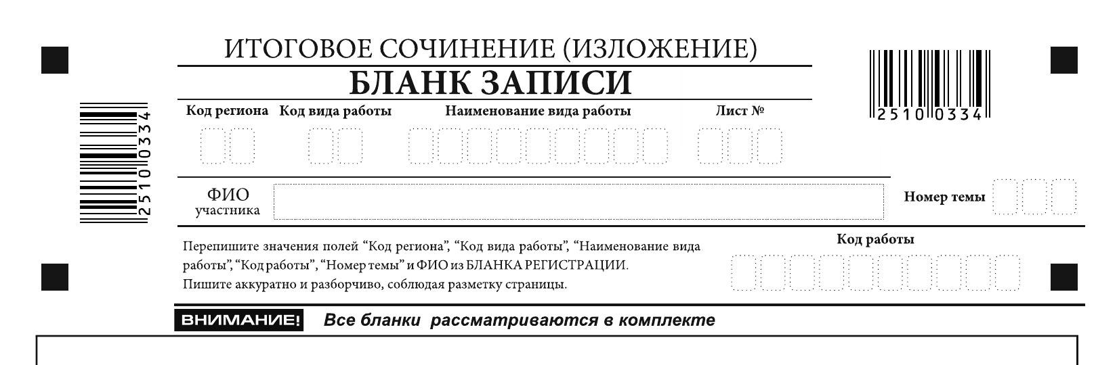
Дополнительный бланк записи
Дополнительный бланк записи выдается членом комиссии по проведению итогового сочинения (изложения) по запросу участника итогового сочинения (изложения) в случае нехватки места.
Членам комиссии по проведению итогового сочинения (изложения) необходимо вписать код работы в дополнительный бланк записи (код работы должен совпадать с кодом работы на бланке регистрации и бланке записи) и заполнить поле «Лист №» (первыми листами являются листы из комплекта бланков, выданных участнику)

Slide 9
Спасибо за внимание!

